Slide 1

知识图谱分析平台介绍
2019年1月

Slide 2

目录
1
行业背景
2
产品设计思路
3
产品功能
4
案例流程分析
5
相关技术说明

Slide 3
目录
1
行业背景

Slide 4




行业背景
数据量大
数据种类多
个体->关系分析
辅助研判
数据产生汇集的速度越来越快
数据呈阶梯式增长
公安数据中蕴藏着人、事、物、地、组织等丰富的信息
需要实时交互式的研判工具
挖掘海量数据背后隐藏的关联关系
数据中还包含不同个体之间的关系数据
关系比个体更具备分析意义

Slide 5
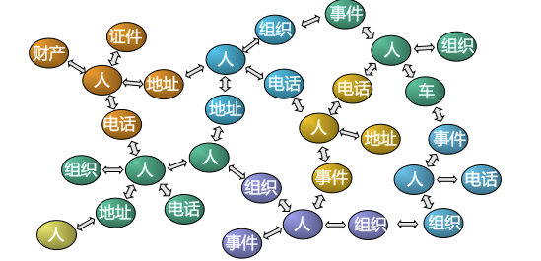


知识图谱
行业背景
知识图谱本质上是语义网络（Semantic Network）的知识库，可以把知识图谱理解成多关系图
人
事
地
物
组织

Slide 6
知识图谱能解决问题
可视化分析
为用户提供可视化、可交互的分析场景应用
知识推理
关系深度搜索
基于实体、属性、概念、 事物和关系，进行知识推理
支持多层关系的搜索能力
知识图谱
潜在关系挖掘
实时关系查询
根据现有关系，基于一定规则挖掘更深层的关系信息
实时查询关系数据
解决数据孤岛
所有实体、关系数据一同存储

Slide 7
目录
2
设计思路

Slide 8





构建知识图谱
知识图谱能力提供
数据存入知识图谱
知识图谱设计
数据收集及预处理
定义具体业务问题

Slide 9
平台特点
深度知识挖掘
时空综合分析
技战法碰撞
知识沉淀推荐
交互协作
支持复杂条件搜索
多对象多层次分析
支持多种算法配置
灵活配置用户操作
关系轨迹分析无缝衔接
特征事件轨迹轻松预览
行为事件时序分析
可视化界面操作
分析流程简单明了
碰撞结果可复用分析
技战法积累
技战法推荐
技战法图层解析
技战法自定义生成
丰富的图区操作
自定义标签
知识图谱分享

Slide 10
知识图谱平台能力
关系查询
轨迹分析
实体对象查找 -可疑对象匹配
实体关系详情展示
关联反查，根据对象特征查找关联对象
查看对象轨迹、事件
轨迹播放，查看对象某时间点/段行为轨迹
圈选分析，特定时间、空间按条件找人、车、手机
共现分析，分析在多个时空域上都出现的对象
关系分析
战法推荐
共同邻居， 共同关联对象分析
路径分析，分析两对象间最短路径或所有路径
群集分析，分析多个对象间互相关联关系
对象行为时序分析
集合碰撞，多条线索碰撞分析锁定犯罪人群
自定义对象标签、对象合并、新建关系
协作分析，协同分析案情，共享分析结果
网络分析
交互协作
社团划分
社团骨干成员分析
亲密成员分析
集合碰撞，多条线索碰撞分析锁定犯罪人群
自定义对象标签、对象合并、新建关系
协作分析，协同分析案情，共享分析结果
Notes:
实体对象解析：通过特征属性查找对象和对象多层关系扩展
关联反查：从一个或多个实体节点出发，查询指定关系的关系网络路径。

Slide 11
目录
3
产品功能

Slide 12
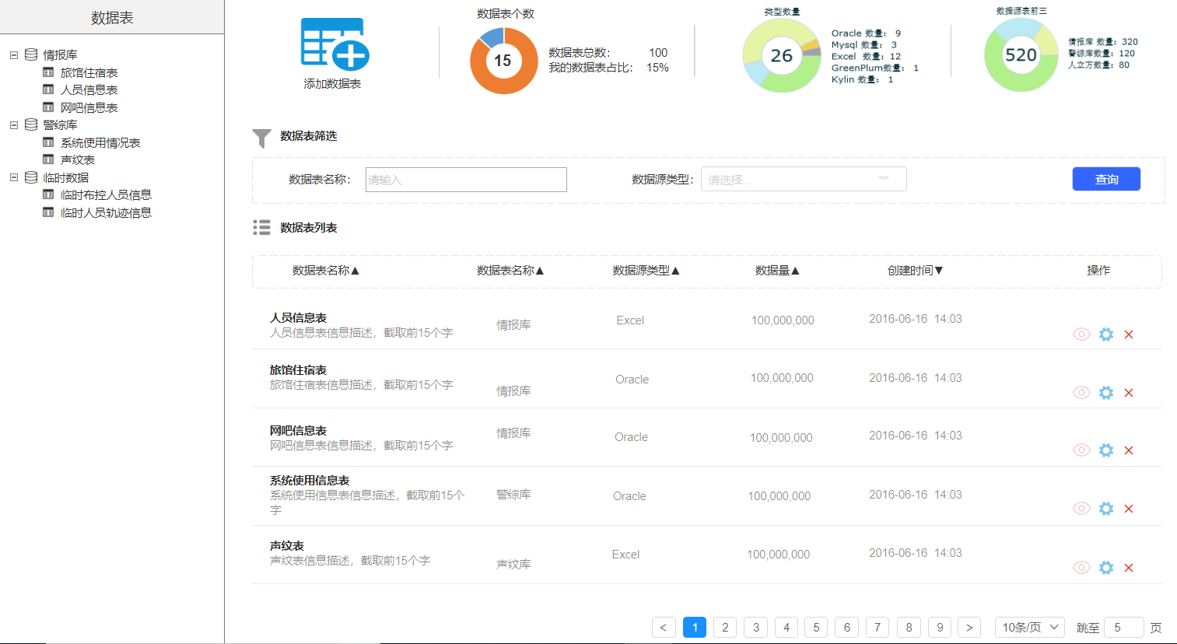
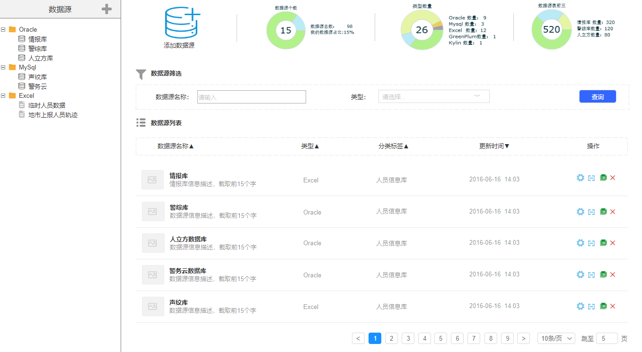
知识图谱设计 – 数据源表
定义业务范畴
配置数据源
配置数据表
Notes:
知识图谱的设计：
1. 需要哪些实体、关系和属性？ 2. 哪些属性可以做为实体，哪些实体可以作为属性？ 3. 哪些信息不需要放在知识图谱中？
业务原则（Business Principle），一切要从业务逻辑出发，并且通过观察知识图谱的设计也很容易推测其背后业务的逻辑，而且设计时也要想好未来业务可能的变化”。
效率原则（Efficiency Principle）。 效率原则让知识图谱尽量轻量化、并决定哪些数据放在知识图谱，哪些数据不需要放在知识图谱a. 分析关系来说没有太多作用 b. 访问频率低，放在知识图谱上反而影响效率
分析原则（Analytics Principle）的角度，我们不需要把跟关系分析无关的实体放在图谱当中；
冗余原则（Redundancy Principle）的角度，有些重复性信息、高频信息可以放到传统数据库当中。

Slide 13
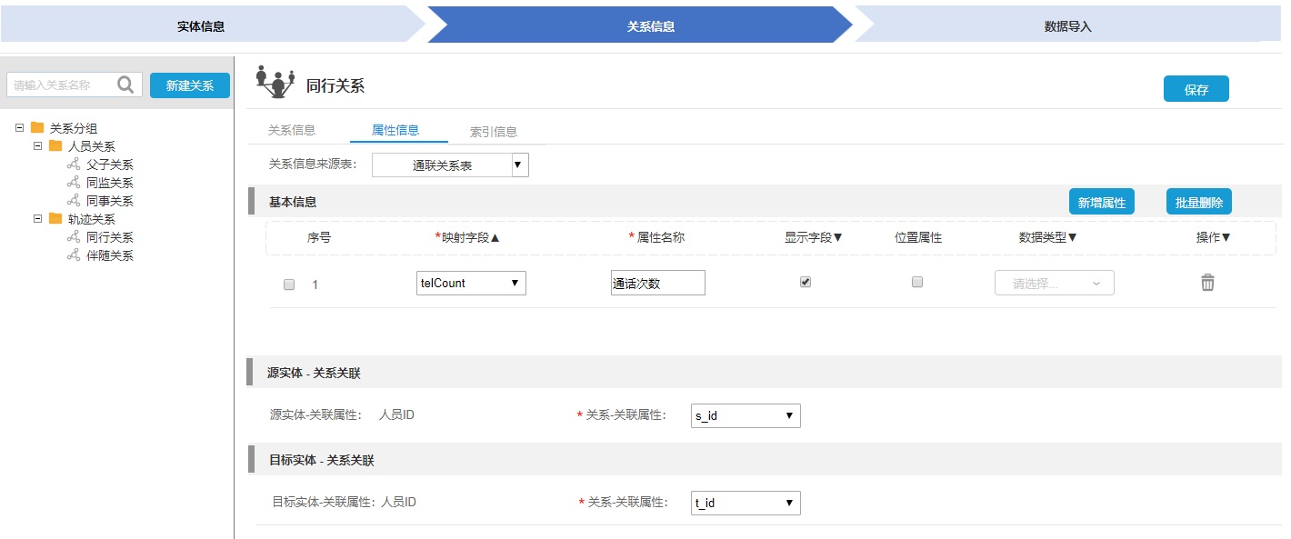
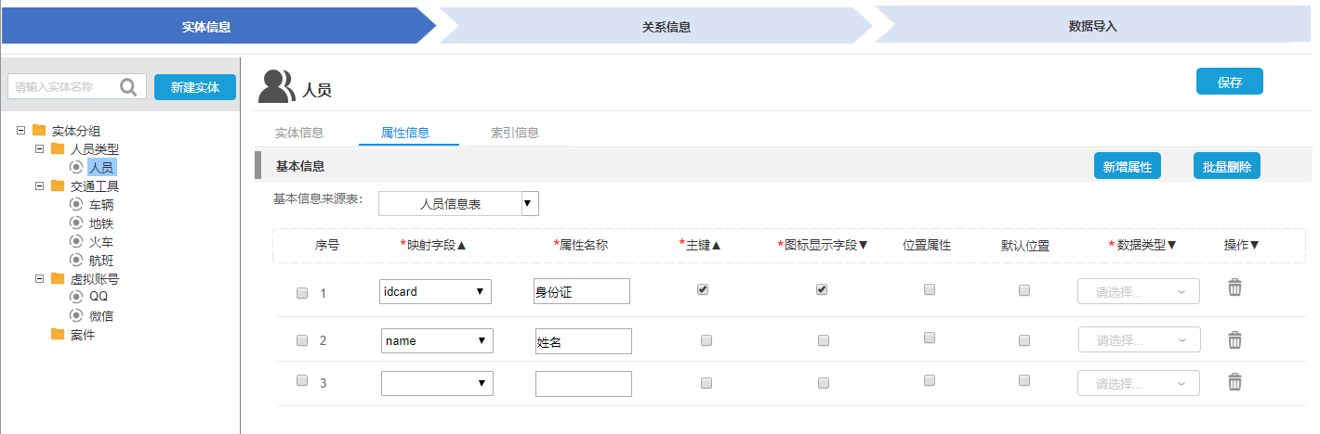
知识图谱设计 – 关系模型
定义实体-关系-属性
定义数据存储
查询分析效率设计
Notes:
知识图谱的设计：
1. 需要哪些实体、关系和属性？ 2. 哪些属性可以做为实体，哪些实体可以作为属性？ 3. 哪些信息不需要放在知识图谱中？
业务原则（Business Principle），一切要从业务逻辑出发，并且通过观察知识图谱的设计也很容易推测其背后业务的逻辑，而且设计时也要想好未来业务可能的变化”。
效率原则（Efficiency Principle）。 效率原则让知识图谱尽量轻量化、并决定哪些数据放在知识图谱，哪些数据不需要放在知识图谱a. 分析关系来说没有太多作用 b. 访问频率低，放在知识图谱上反而影响效率
分析原则（Analytics Principle）的角度，我们不需要把跟关系分析无关的实体放在图谱当中；
冗余原则（Redundancy Principle）的角度，有些重复性信息、高频信息可以放到传统数据库当中。

Slide 14
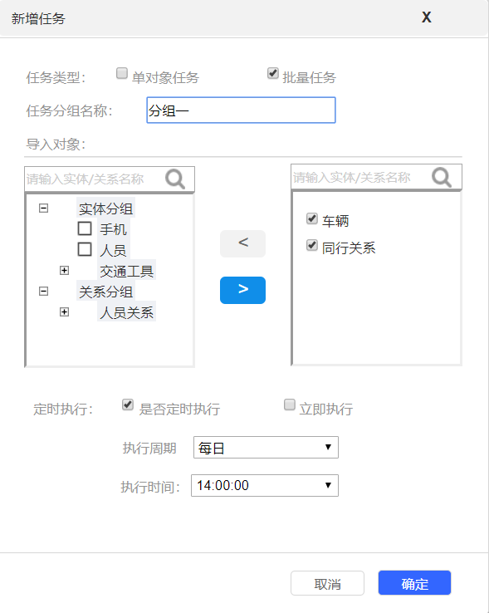
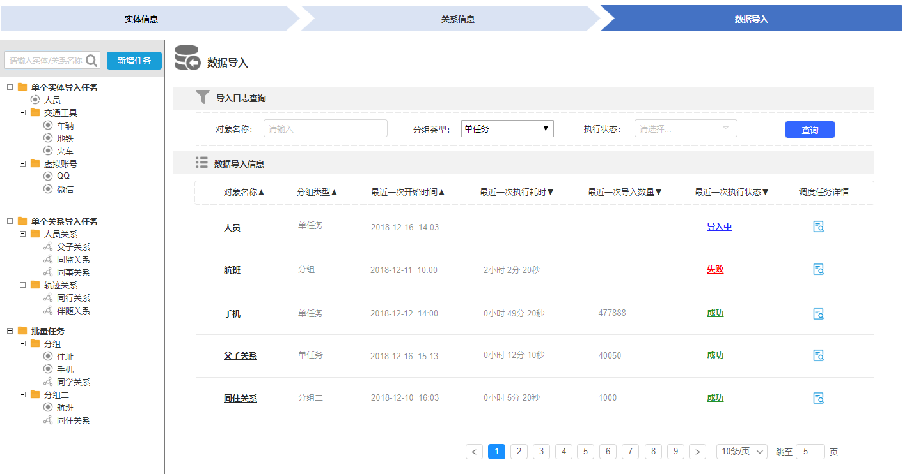
数据存入知识图谱
数据实时性要求
数据的前后依赖关系
实体属性合并，关系重构
导入任务监控

Slide 15
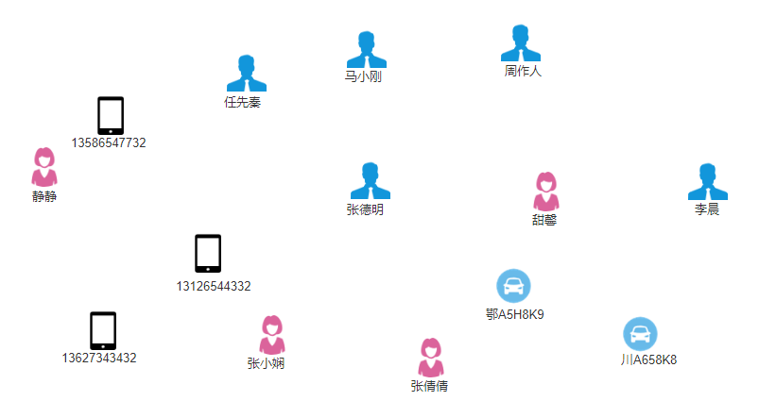
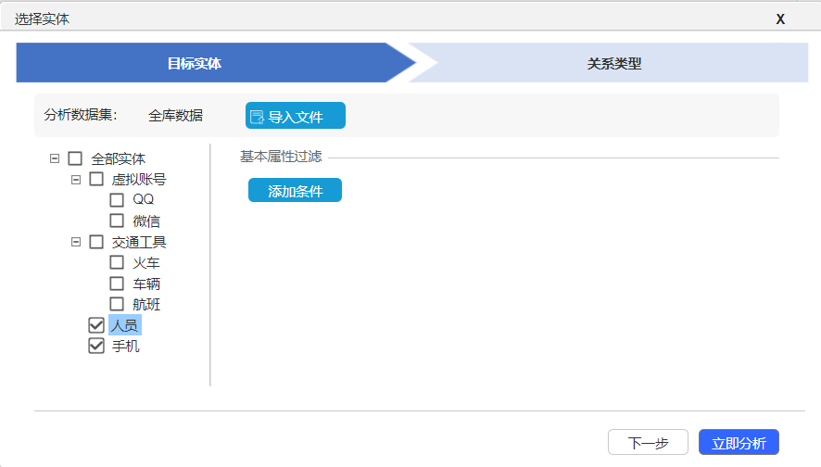
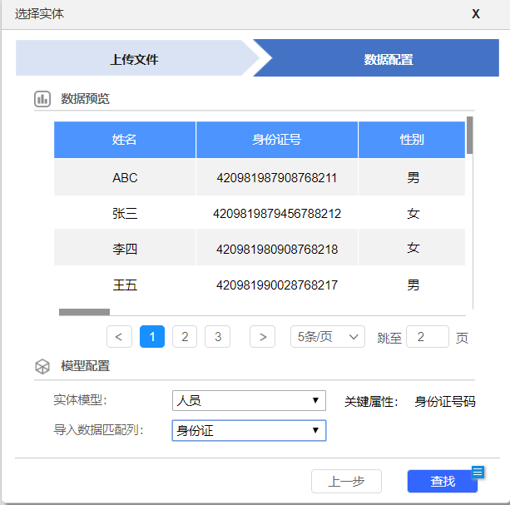
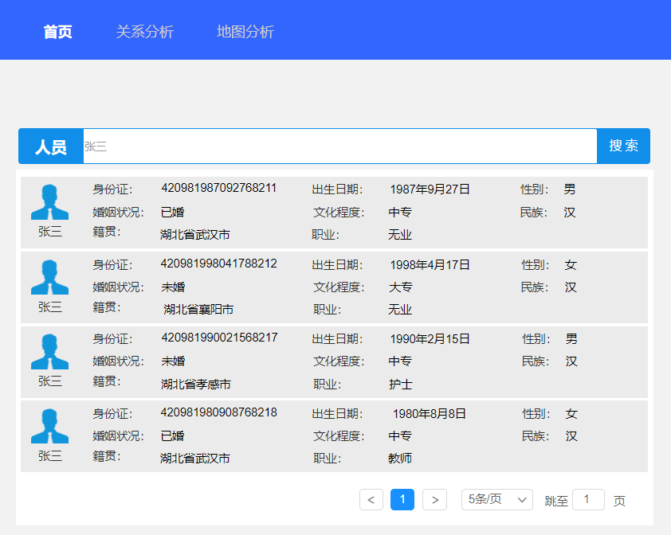
平台查询功能 – 实体查找
加载实体可通过三种方式实现不同场景节点初始化需求（精确查找、文件加载、复杂条件查找）。

Slide 16
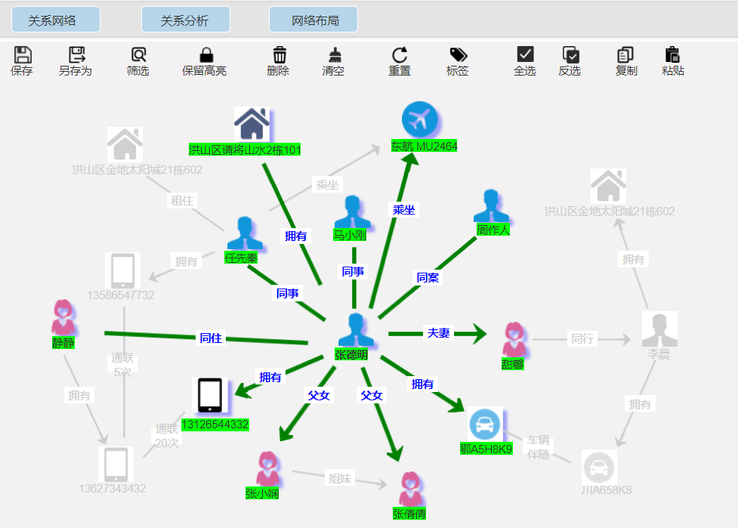
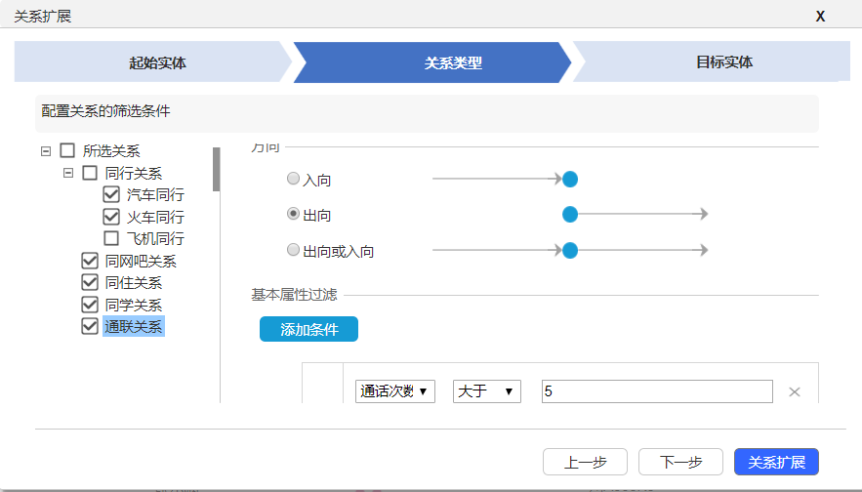
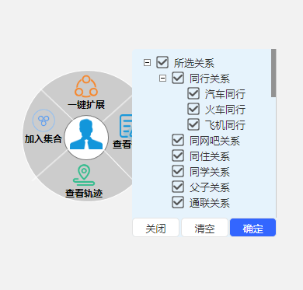
平台查询功能 – 关联反查
根据已知对象，查询指定关系或目标对象的关系网络路径。
Notes:
从一个或多个实体节点出发，查询指定关系的关系网络路径，包含一键查询和多度复杂条件查询

Slide 17
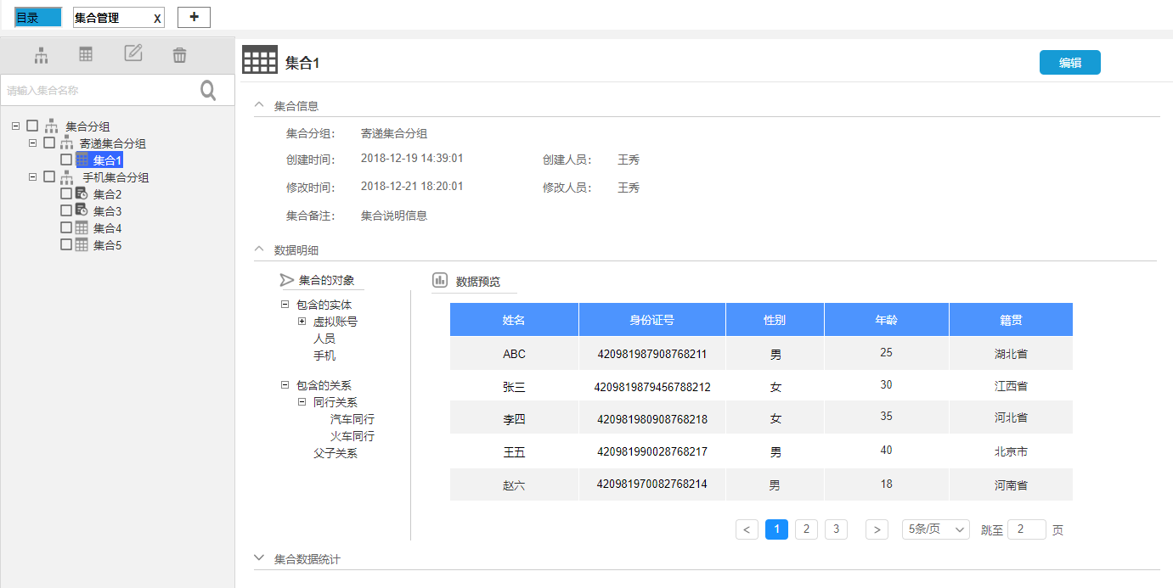
平台查询功能 – 集合管理
集合是基于业务规则生成的对象和关系的结果集，例如：合肥吸毒人员库；10月份合肥寄递次数大于5次人员。
Notes:
从一个或多个实体节点出发，查询指定关系的关系网络路径

Slide 18
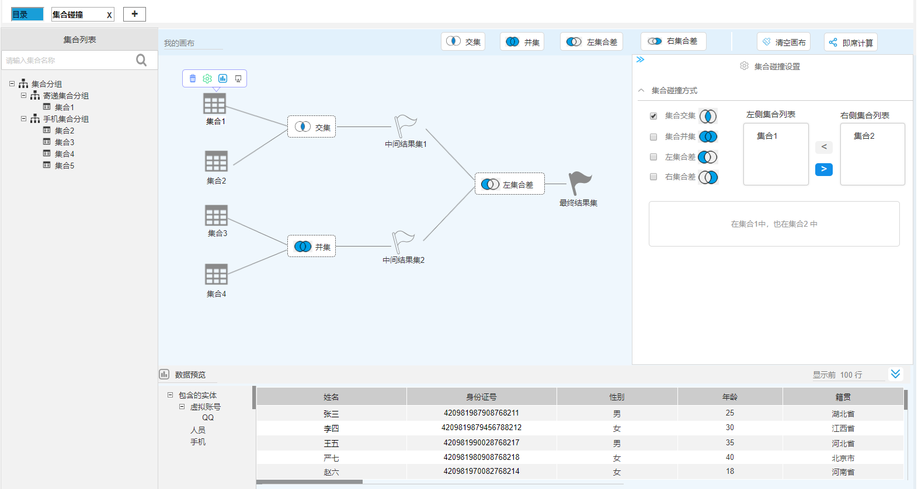
平台分析功能 – 集合碰撞
平台查询功能 – 集合碰撞
集合碰撞是指集合通过条件过滤和运算生成最终数据结果。例如：合肥吸毒人员库和贩毒人员库碰撞，找到以贩养毒人员。
Notes:
从一个或多个实体节点出发，查询指定关系的关系网络路径

Slide 19
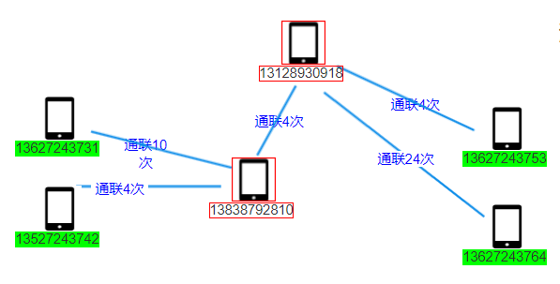
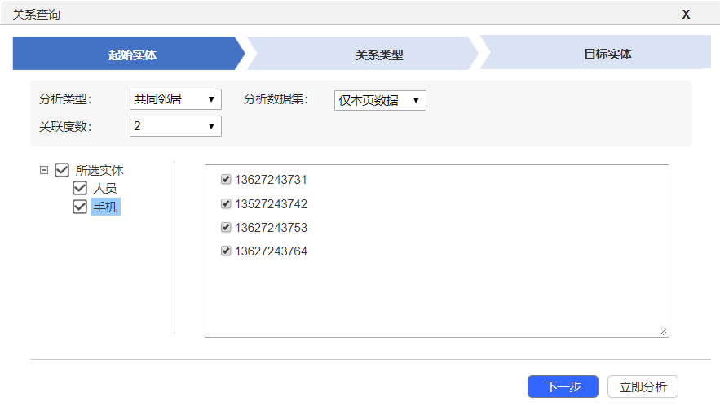
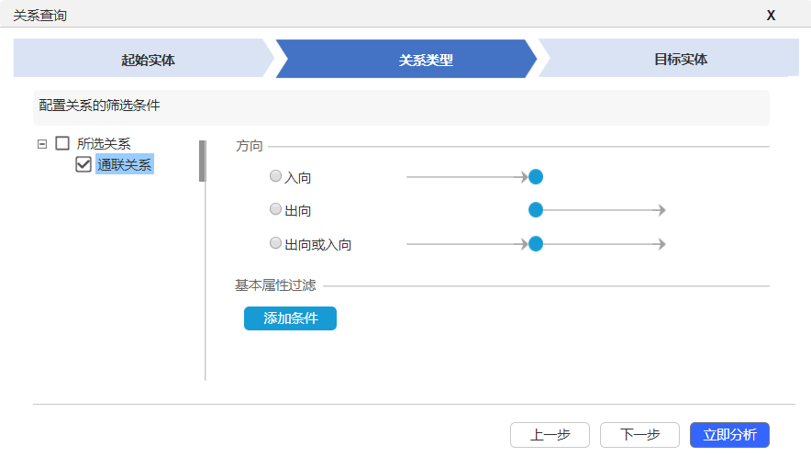
平台分析功能 – 共同邻居
知识图谱分析平台介绍
平台分析功能 – 共同邻居
共同邻居，找出多个对象共同关联的节点。例如：通过通联关系，查找入室盗窃嫌疑犯潜在同伙。
Notes:
说明：从多个实体节点出发，查询指定关系，与输入节点直接相关节点的关系网络路径。
1、支持多个不同类型的节点出发，计算直接共同邻居节点；不支持多个不同类型的节点出发，计算间接共同邻居节点；
2、支持查询多个关系；
3、支持定义关系的过滤条件；
4、支持定义目标节点的过滤条件；
5、支持多个相同类型的节点出发，计算间接共同邻居节点；
6、支持对当前关系分析页面、集合数据、全库数据分析。

Slide 20
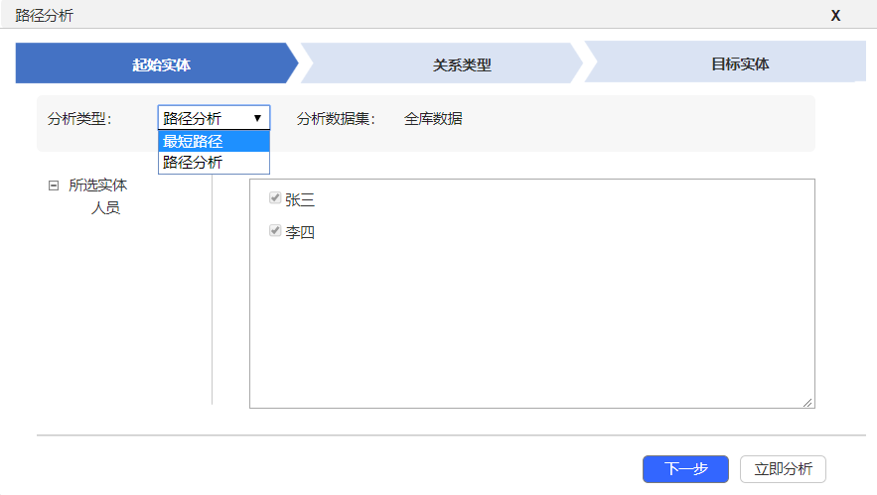
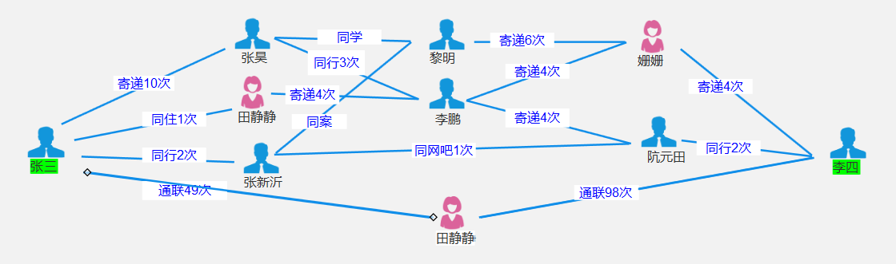
平台分析功能 – 路径分析
知识图谱分析平台介绍
平台分析功能 – 路径分析
路径分析：分析任意两个对象间的潜在联系。
Notes:
说明：从多个实体节点出发，查询指定关系，与输入节点直接相关节点的关系网络路径。
1、支持多个不同类型的节点出发，计算直接共同邻居节点；不支持多个不同类型的节点出发，计算间接共同邻居节点；
2、支持查询多个关系；
3、支持定义关系的过滤条件；
4、支持定义目标节点的过滤条件；
5、支持多个相同类型的节点出发，计算间接共同邻居节点；
6、支持对当前关系分析页面、集合数据、全库数据分析。

Slide 21
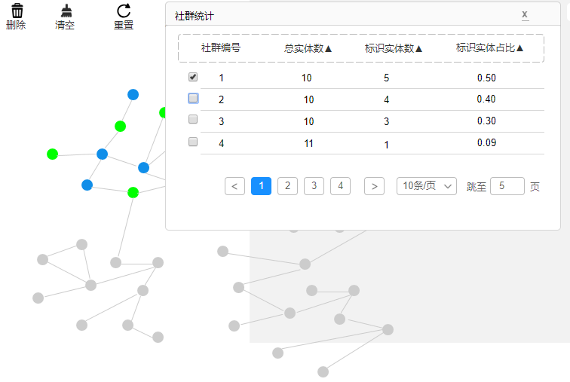
平台分析功能 – 社群划分
知识图谱分析平台介绍
平台分析功能 – 社群划分
分析具有特定关系的对象，按照关系的紧密程度划分成不同的社群。比如：根据已有SD人员通联关系网络，分析通联紧密的社团。
Notes:
说明：1、支持分析包含多个不同类型的节点关系网络
2、支持定义数据集合内关系的过滤条件；
3、支持定义数据集合内节点的过滤条件；
4、支持对当前关系分析页面、集合数据、全库数据分析。

Slide 22
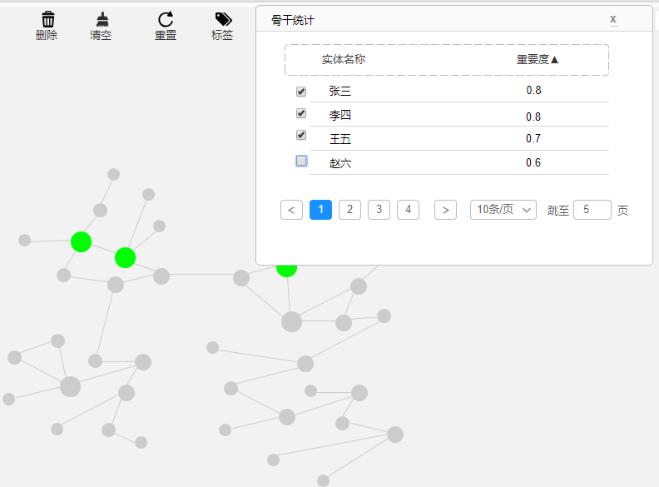
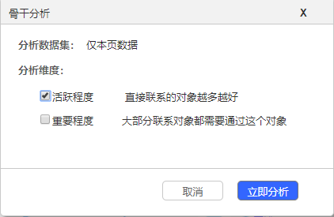
平台分析功能 – 骨干分析
知识图谱分析平台介绍
平台分析功能 – 骨干分析
在关系网络图中找出重要节点。例如：查找合肥SD社群成员中的重要成员。
Notes:
说明：1、支持分析包含多个不同类型的节点关系网络
2、支持定义数据集合内关系的过滤条件；
3、支持定义数据集合内节点的过滤条件；
4、支持对当前关系分析页面、集合数据、全库数据分析。

Slide 23
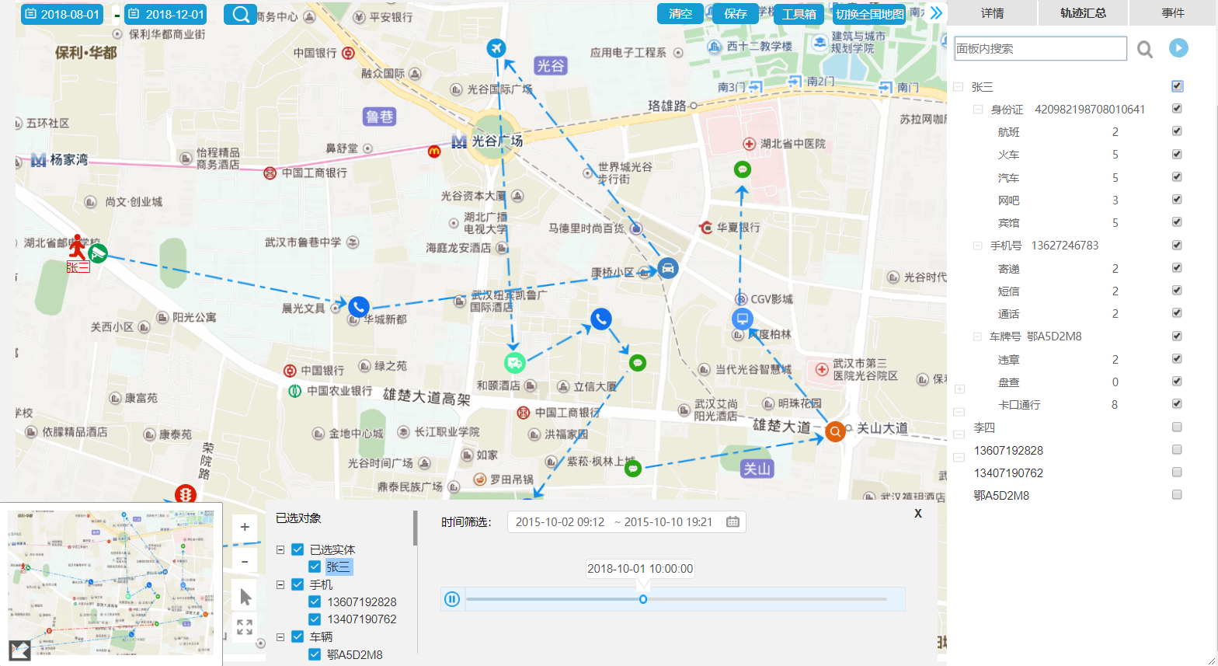
平台分析功能 – 轨迹分析
知识图谱分析平台介绍
平台分析功能 – 轨迹分析
分析人员、手机、车辆对象的行为轨迹，支持对象时间点轨迹查看，对象属性和事件查看。
例如：张三在2018-08-01到2018-12-01时间段，在何地做过何事。

Slide 24
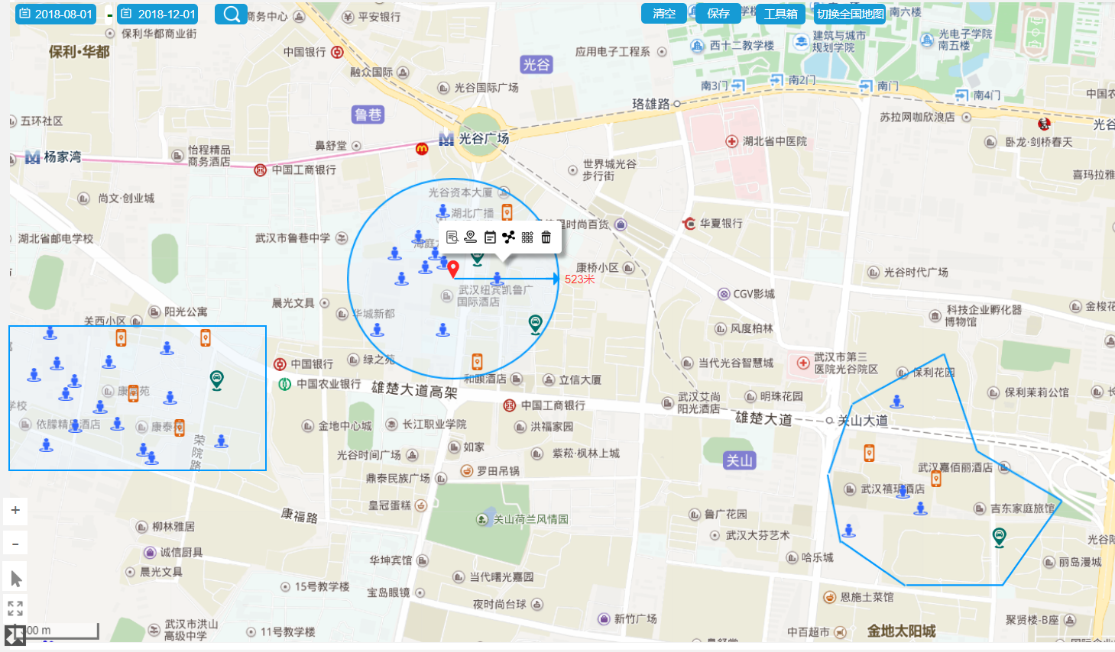
平台分析功能 – 圈选分析
知识图谱分析平台介绍
平台分析功能 – 圈选分析
圈选分析用于在特定时间与空间中查找对象，支持圆形圈选、多边形圈选、矩形圈选人、车、手机。

Slide 25
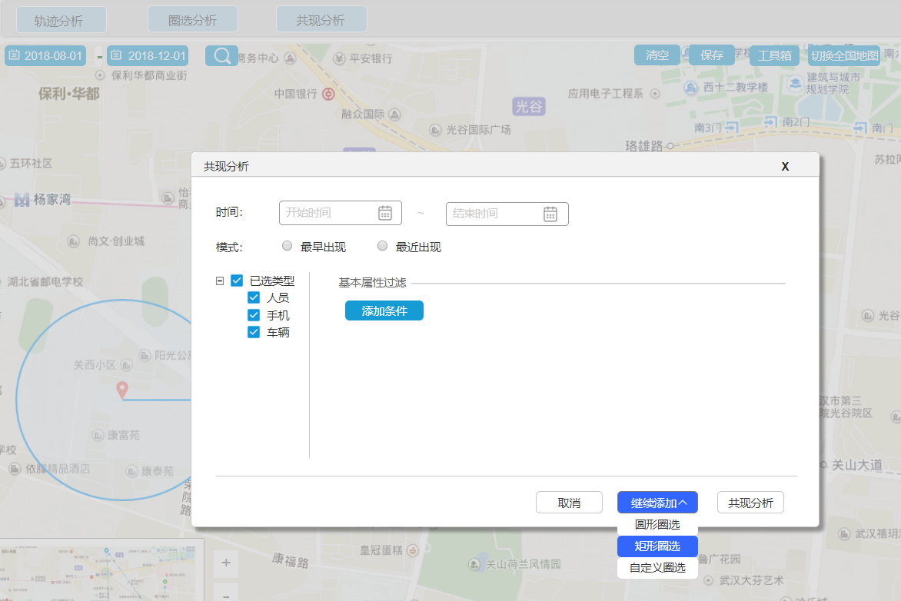
平台分析功能 – 共现分析
知识图谱分析平台介绍
平台分析功能 – 共现分析
分析在多个时空域上都出现的对象，常用来做类案分析。 例如：查找2018年11月期间在合肥蜀山区国家森林公园和中国科学技术大学（东校区）附近都有手机盗窃的嫌疑人。

Slide 26
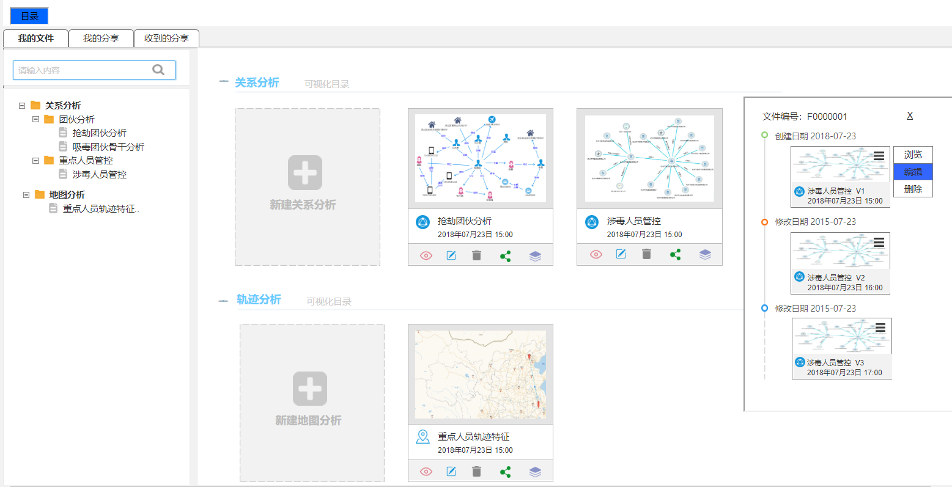
平台功能 – 协作分享
知识图谱分析平台介绍
平台辅助功能 – 协作分享
用户保存的关系分析可以根据权限分享给其他人浏览和编辑，多次保存的分析保留历史版本可供浏览和编辑。

Slide 27
目录
4
案例流程分析

Slide 28
常用分析场景：
知识图谱分析平台介绍
常用分析场景
通过案件特征（案件发生地、时间，涉案人、物、手段等特征 ）查找嫌疑人
串并案分析，通过各种关联关系（涉案人、物、手段等）进行串并；
分析案件遗留线索（手机、车辆、银行卡等）间关联关系
轨迹分析，通过人员通讯、航班、住店、手机基站、QQ号IP地址车辆卡口、盘查信息等寻找轨迹
短信诈骗分析，通过电话及帐号关系进行关联及串并分析
盗抢案件分析，通过基站地点、话单时序发现上下游团伙
话单关系分析（发现团伙），话单时序分析（时间间隔及方向发现同伙）
频繁入住、频繁更换（酒店、SIM卡、手机）人员分析
洗钱分析，通过账单的关联关系找出资金流向，通过时序找出洗钱账户
类案分析，通过已抓获人员通讯录分析跨团伙未抓获嫌疑人

Slide 29
分析场景案例- Sd团伙挖掘
知识图谱分析平台介绍
分析场景案例 – SD团伙挖掘
Sd人员ID
一键扩展
Sd人员号码
扩展关系
构建sd人员n层通联网络
Sd人员通联网络
社群划分
社区划分算法
多个通联社区
标记sd人员较多的社区为sd团伙
分析骨干
分析节点属性
高嫌疑sd团伙
扩展关系
Sd团伙通联网络
社区间社区中重要节点；行为异常节点
团伙及号码推荐
对sd团伙通联关系扩展
重要节点发现基于复杂关系网络及行为特征现
团伙及号码危险度评分

Slide 30





分析场景案例- 电话诈骗案串并
知识图谱分析平台介绍
分析场景案例- 电话诈骗案串并
案件1
案件2
案件3
账户1
诈骗电话1
受害人2
账户2
受害人3
诈骗电话2
受害人1
案件
涉案金额
账户集
诈骗电话集
受害人群

Slide 31
分析场景案例- 电话诈骗案串并
知识图谱分析平台介绍
分析场景案例- 电话诈骗案串并
处理流程：诈骗案关系网络操作流程
1.诈骗案实体
加入集合
2.诈骗案集合
基于集合中已有实体账户/号码，查找账号或电话相同诈骗案
选择实体
加入集合
3.新诈骗案实体
迭代操作2,3步骤，直至无法发现新的实体，则集合结果为所有类案

Slide 32
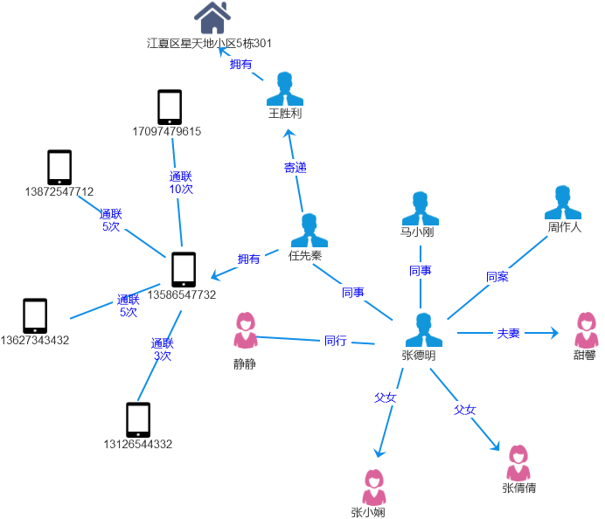
分析场景案例- 在逃嫌犯追踪
知识图谱分析平台介绍
分析场景案例- 在逃嫌犯追踪
在逃人员ID
一键扩展
构建在逃人员1层关系网络
亲友、同事、同学
关系扩展
构建朋友圈1层通联网络
朋友圈通联网络
节点筛选
查找异常主叫号码：主叫为网络号码，特定通话时段频繁
嫌疑号码
关系扩展
关联反查联系人
在逃人员的联系人
轨迹分析
在逃人员住所
在逃人员抓捕
寄异常递、轨迹异常、行为异常分析

Slide 33
目录
5
相关技术说明

Slide 34
知识图谱分析平台介绍
平台技术架构
知识图谱能力提供
辅助研判
单点登录
图分析引擎
Gremlin
Spark
GraphX
资源管理
关系查询
关系挖掘
图数 据库
日志管理
Janusgraph
百度图库
华为图库
数据查询
安全保障
底层
存储
HBase
ElasticSearch

Slide 35
交流与讨论

